Slide 1




شركة شاندونغ يو تشيانغ للمعدات التبريدية المحدودة
خطة عمل عالمية
التاريخ
المشترك
المقدم
20 يوليو 2026، الصين · شاندونغ
شركة شاندونغ يو تشيانغ للمعدات التبريدية - خبير حلول تحكم بيئة المناجم الذكية
هونغ هان تشو - مسؤول المشروع总责
Notes:
尊敬的各位合作伙伴、投资人，大家下午好。欢迎参加山东昱祥制冷设备有限公司的全球化商业计划书发布会。今天，我将向各位详细阐述我们如何凭借领先的技术和创新的战略，抓住全球矿业发展的机遇，特别是聚焦中东市场，开启智慧矿山环境控制的新纪元。

Slide 2







ملخص تنفيذي: النتائج الرئيسية والتوصيات الاستراتيجية
فرصة سوق ضخمة
مسار استراتيجي واضح
مزايا تنافسية هامة
السوق العالمي: أكثر من 1.5 مليار دولار في 2026
اعتمد استراتيجية دخول السوق "دبي كمركز، السعودية كقلب" لتركيز الموارد على كسر الأسواق الرئيسية.
متخصصة في تبريد المناجم العميقة والذكاء الاصطناعي، وتشكل حواجز فنية مع كفاءة تكلفة ومهارات تخصيص ممتازة.
تتجاوز سوق تهوية وتبريد المناجم العالمية 1.5 مليار دولار أمريكي في عام 2026، مع اندفاع الاستثمارات في الشرق الأوسط بدفع من رؤية 2030.
خريطة استراتيجية النمو المبتكرة
الهدف الرئيسي
توقعات مالية سليمة
نموذج اكتساب العملاء المبتكر
إنشاء قاعدة قوية في سوق الشرق الأوسط بنجاح والصبح لاعبًا مهمًا في مجال تحكم بيئة المناجم العالمية.
يتوقع تحقيق الربحية في السنة الثالثة، مع زيادة تدريجية في حصص السوق إلى أكثر من 1%.
دمج التسويق عبر الوسائط الاجتماعية الجديدة والموظفين الرقميين ذي الذكاء الاصطناعي لبناء نظام فعال ودقيق لاستقطاب وتنمية العملاء.
Notes:
首先，让我们通过这份执行摘要快速了解我们计划的核心。我们发现，全球市场，特别是中东，正迎来前所未有的发展机遇。凭借我们显著的技术和成本优势，我们制定了清晰的“迪拜枢纽，沙特核心”战略。同时，我们将通过创新的新媒体和AI技术重塑获客模式。我们有信心在稳健的财务预期下，实现全球化发展的目标。

Slide 3
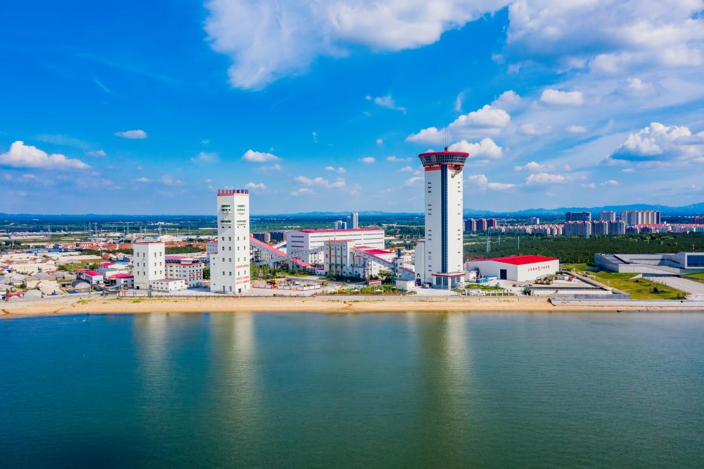
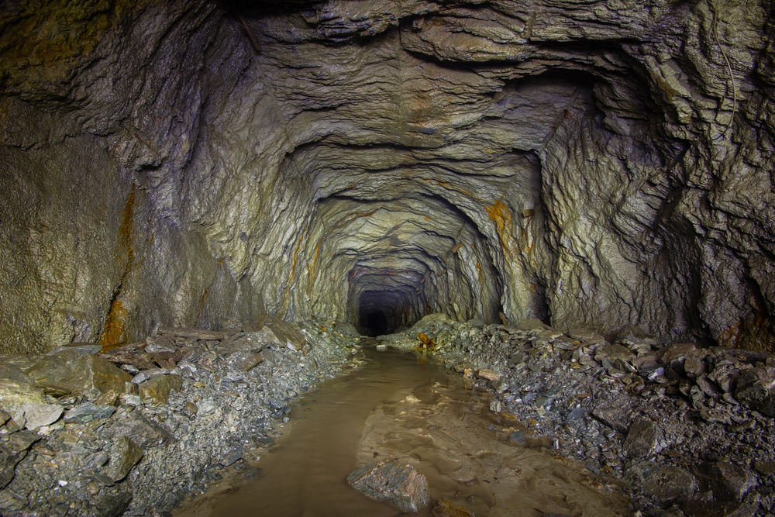
قيادة تحكم بيئة المناجم الذكية: ممارسات يو تشيانغ المبتكرة
التوظيف المركزي والرؤية
خبير بيئة المناجم الذكية
بناءً على التكنولوجيا ومدفوعة بالابتكار، نحن ملتزمون بأن نصبح مزودًا رائدًا عالميًا لحلول بيئة المناجم.
03 قيادة تكنولوجية وخدمة دورة كاملة
02 مصفوفة منتجات أساسية شاملة
01 مؤسسة وطنية عالية التكنولوجيا
لقد حققنا اختراقات في تحكم حرارة الأرضية للمناجم العميقة والذكاء الاصطناعي للإنترنت الأشياء، ونقدم خدمات دورة حياة كاملة من تصميم الحلول إلى دعم التشغيل والصيانة.
نستند إلى القيم الثلاثة الأساسية "السلامة، الكفاءة، الراحة"، نقدم مكيفات هواء خاصة بالمناجم وأنظمة تهوية ذكية وأنظمة مراقبة وتحكم بيئية.
تأسست في عام 2019، ونحن متخصصون في البحث والتطوير والإنتاج وخدمة أنظمة تحكم بيئة المناجم تحت الأرض، مع فريق بحث وتطوير محترف ومعدات إنتاج متقدمة.
Notes:
山东昱祥制冷成立于2019年，是一家专注于矿山井下环境控制的高新技术企业。我们的核心产品包括矿井特种空调、智能通风系统以及环境监测与智能控制系统。我们最大的优势在于技术领先，特别是在超深井地温控制和AIoT智能化方面取得了重大突破，并能为客户提供全生命周期的专业服务。

Slide 4
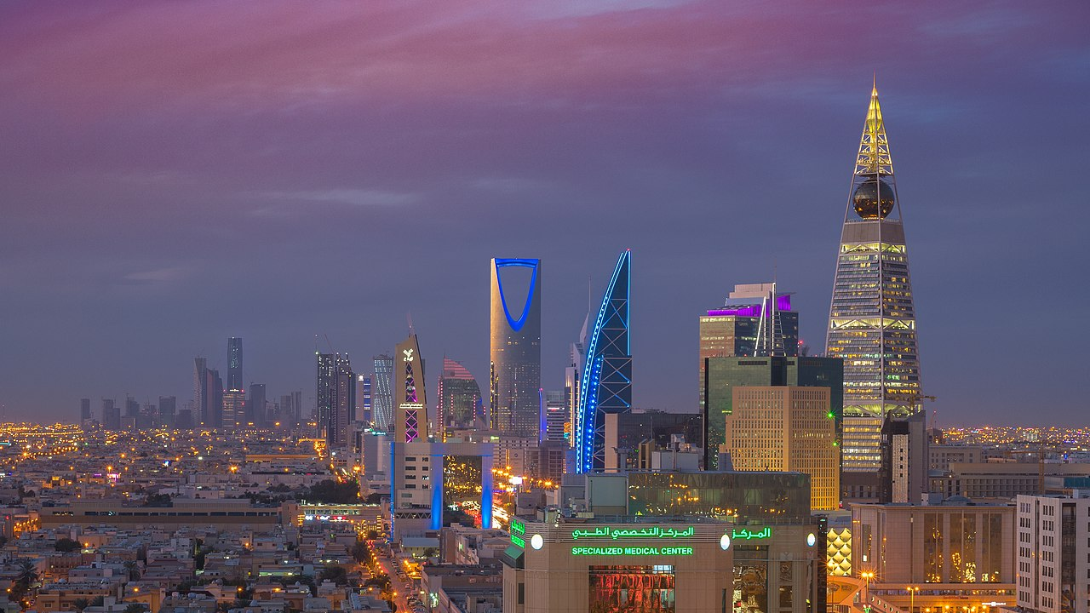





نظرة عامة على السوق العالمية: محيط أزرق متنامي
مدفوعة بالحجم السوقي وندرة النمو
محرك نمو مركب عالي
توسيع سوق بقيمة 100 مليار دولار
معدل النمو السنوي المركب (CAGR) يصل إلى5.89%خلال الفترة التنبؤية (2026-2034)، مما يشير إلى اتجاه صعودي مستقر للصناعة.
سيصل حجم السوق العالمية إلى1.47 مليار دولارفي عام 2026 ويتوقع أن ينمو إلى2.32 مليار دولاربحلول عام 2034، مما يوفر مساحة سوق واسعة.
مخرج جديد للتحكم الآلي
ثلاث قوى دافعة رئيسية
رسم تخطيطي لتطور الحوسبة الذكية في المناجم العالمية: يظهر التحول من التعدين التقليدي إلى مستقبل الصناعة الآمن، الذكي وذو الكفاءة.
الحلول الآليةهي القطاع الأسرع نموًا، وتتوافق بشكل كبير مع منتجاتنا، وستتحول مزايانا التكنولوجية إلى مزايا سوقية.
التشريعات الأمنية الأكثر صرامة، وزيادة عمق التنقيب، وانتشار الاتجاهات الذكية، كلها تدفع معًا الطلب السوقي القوي المستمر.
فرصة استراتيجية لاغتنام سوق المحيط الأزرق العالميعلى خلفية الانتعاش الاقتصادي العالمي والتنمية السريعة للصناعة المنجمية، يظهر الطلب على أنظمة تحكم بيئة المناجم نموًا انفجاريًا. التحول الآلي والذكي للصناعة المنجمية هو الاتجاه العام، والشركات التي تمتلك مزايا تكنولوجية أساسية ستحصل على مساحة سوق أوسع. اغتنام هذه الفرصة سيؤدي بالتأكيد إلى نمو رائع.
Notes:
نظرة عامة على السوق العالمية: نرى سوقًا كبيرًا من المحيط الأزرق. بحسب التنبؤات الرسمية، سيصل سوق تهوية المناجم العالمية إلى 14.7 مليار دولار في عام 2026، وسيستمر النمو بمعدل نمو سنوي مركب يقارب 6%. والقوى الدافعة وراء ذلك تشمل التشريعات الأمنية الأكثر صرامة، وزيادة عمق التنقيب، واتجاهات التحكم الذكي على نطاق عالمي. ولا سيما الحلول الآلية، وهي تتماشى مع مزايانا الأساسية.

Slide 5
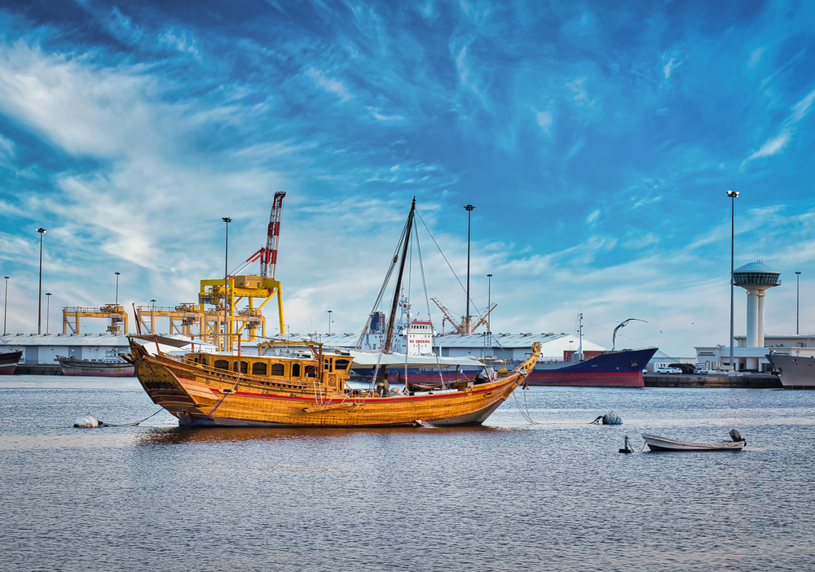



تحليل متعمق لسوق الشرق الأوسط: النافذة الذهبية الآن
01 رؤية السعودية 2030: عصر جديد لتنمية المناجم
التحول الاقتصادي: تскаكب المناجم لتصبح ركيزة للاقتصاد غير النفطي
بالترويج بقوة للتنويع الاقتصادي، تعتبر المناجم أولوية استراتيجية مع استثمارات مقترحة تتجاوز مئات المليارات، مما يفتح الباب لنمو انفجاري لسوق المناجم.
محيط أزرق بقيمة 100 مليار دولار: حجم سوق وسرعة نمو عالية
يتوقع أن يصل سوق معدات المناجم السعودية إلى 7.32 مليار دولار أمريكي في عام 2025، بنمو عالي بمعدل نمو سنوي مركب 5.83%، مع اندفاع الطلب على أنظمة تحكم البيئة في وقت واحد.
الرياض، المملكة العربية السعودية — المحور الاستراتيجي الأساسي للاستثمار في التعدين والتحول الاقتصادي في الشرق الأوسط
لợi thế chính sách: إطلاق حقوق التعدين بشكل متسارع
تقوم الحكومة بترويج تنمية المناجم بقوة، مع تسريع موافقة حقوق التعدين، مما يجلب سوقًا زائدة ضخمة لمعدات تحكم بيئة المناجم.
7.32 مليار دولار/ حجم السوق
المتوقع لصافي سوق معدات المناجم السعودية في عام 2025، وهو مكافأة سوق مباشرة من التحول الاقتصادي غير النفطي.
5.83% معدل نمو سنوي مركب/ المعدل السنوي
معدل النمو السنوي المركب لسوق معدات المناجم في الشرق الأوسط، مدفوعًا بالاستثمار المستمر في التعدين.
النافذة الاستراتيجية: الطلب المتزايد على الذكاء الاصطناعي
مع زيادة عمق التنقيب وارتفاع معايير السلامة، يصبح الطلب على أنظمة تحكم بيئية فعالة وذكية أكثر حدة، مما يوفر نقطة دخول ممتازة لمنتجاتنا في السوق.
Notes:
Now, let's focus on the core of our plan—the Middle East market. Driven by Saudi Vision 2030, mining is becoming a key pillar of its economic transformation. The Saudi mining equipment market is huge and growing, meaning demand for our environmental control systems will grow at the same high rate. The market here is investment-driven, quality-focused, and highly dependent on local channels—this is where we can leverage our strengths.

Slide 6
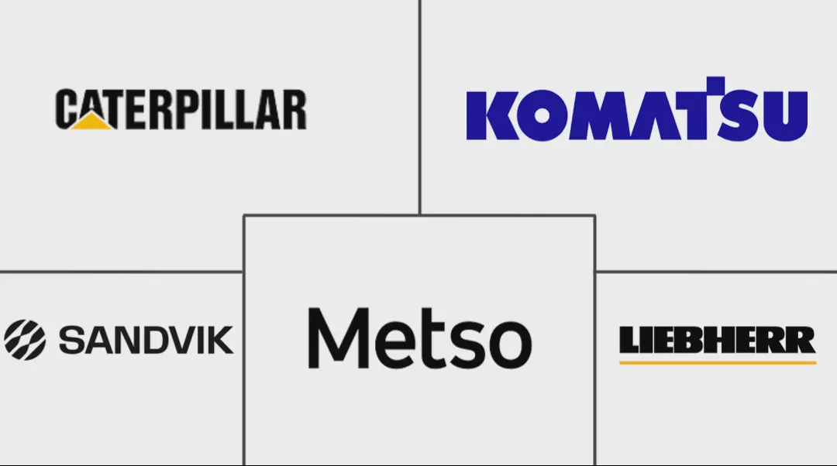


تحليل تنافسي: كيف نبرز
توظيف السوق: التركيز على الشرق الأوسط، تغطية كاملة للمراحل
العمالقة الدولية: علامات تجارية قوية لكنها تعاني من آلام واضحة
باعتبار الشرق الأوسط منطقة استراتيجية أساسية، نركز على خدمةالمجموعات المنجمية الكبيرة والشركات المنجمية الصغيرة والمتوسطة، ونقدم خدمات一站式 من المعدات الفردية إلى الحلول الكاملة لتلبية احتياجات العملاء في مختلف المستويات.
علامات تجارية مثل كاتربيلر وساندفيك لها وعي عالٍ لكنها تعاني منعدم المرونة والتكاليف العالية وعدم كفاية عمق الخدمات المحلية، مما يجعلها تواجه صعوبة في تلبية الاحتياجات المخصصة للمناجم الصغيرة والمتوسطة.
الاستراتيجية الأساسية: التكنولوجيا كمخنقة، القيمة كمدرع
مزايا يو تشيانغ: التميز الفني + المرونة القصوى
باستخدام التكنولوجيا الرائدة والخدمة عالية الجودة كنقطة دخول، نبني حاجزًا دفاعيًا بكفاءة تكلفة تنافسية عالية، وندخل الفجوات السوقية بدقة ونخلق قيمة أساسية لا يمكن استبدالها.
نحن متخصصون في تبريد المناجم العميقة والذكاء الاصطناعي للإنترنت الأشياء، ونحمل براءات اختراع تقنية أساسية، مما يشكل حاجزًا تنافسيًا فريدًا؛ لدينا أيضًا مزايا تكلفة كبيرة وقدرات تخصيص سريعة الاستجابة.
Notes:
في هذا التحليل التنافسي، نركز على كيفية تميزنا في السوق. نحن نواجه عمالقة دولية مثل كاتربيلر وساندفيك، لكنها تعاني من عدم المرونة والتكاليف العالية. لدينا مزايا في التميز الفني والمرونة القصوى. نركز على السوق في الشرق الأوسط مع استراتيجية تضع التكنولوجيا كأسلحة وهنا القيمة كدافع، لتلبية احتياجات العملاء بكفاءة عالية.

Slide 7


استراتيجية دخول السوق: دبي كمركز، السعودية كقلب
الاستراتيجية الأساسية: المقر الإقليمي للتخطيط العام، التوزيع المحلي للاختراق
اعتمد نموذج "المقر الإقليمي + التوزيع المحلي"، مع دبي كمركز تخطيط استراتيجي يشع في كامل سوق الشرق الأوسط؛ اتخذ السعودية كسوق هدف رئيسي، وتحقق الاختراق السريع والتغطية العميقة من خلال شبكة توزيع موضعية.
المرحلة الثانية: تطوير التوزيع المحلي في السعودية
المرحلة الأولى: إنشاء المقر الإقليمي في دبي
اختيار التعاون:ابحث عن تعاون مع الشركات المحلية التي لديها علاقات عميقة مع العملاء وشبكات سوقية في قطاع المناجم السعودي. قدم تدريبًا على المنتجات ودعمًا سوقيًا وخدمات تقنية لاستكشاف السوق معًا وتحقيق الفائدة المتبادلة والنتيجة المفيدة للجميع.
الوظيفة الاستراتيجية:سجل شركة في منطقة دبي التجارية الحرة لاست hưởng الحوافز الضريبية وسياسات التجارة الحرة. كمقر إقليمي استراتيجي، هو مسؤول عن التخطيط السوقي وإدارة المبيعات وتخزين اللوجستيات والخدمة بعد البيع، ويشع في الدول المجاورة.
الاندماج العميق في السوق المحلية، واستخدام مزايا دبي لربط الموارد العالمية، وتحويل مزايا الموزعين المحليين إلى مزايا سوقية، وتحقيق نمو عالي الجودة ومستدام.
Notes:
我们的市场进入策略非常清晰：“迪拜为枢纽，沙特为核心”。我们将分两步走：首先，在迪拜设立区域总部，利用其作为国际金融和贸易中心的优势，统筹整个中东市场的战略。然后，在沙特，我们将发展强大的本地分销商，借助他们的网络和关系，快速实现市场渗透。

Slide 8



مسار اكتساب العملاء المبتكر: مصفوفة التسويق عبر الوسائط الاجتماعية الجديدة
ابني مصفوفة وسائط اجتماعية جديدة متعددة القنوات وثلاثية الأبعاد للوصول بدقة إلى صانعي القرار الرئيسيين في صناعة المناجم في الشرق الأوسط وتحويل الفرص التجارية المحتملة بكفاءة.
03 المعارض عبر الإنترنت والتفاعل عبر البث المباشر
02 الموقع الرسمي متعدد اللغات وتخطيط تحسين محركات البحث (SEO)
01 التسويق الاحترافي على لينكدإن
شارك بنشاط في أكبر المعارض الدولية في الشرق الأوسط مثل GITEX، وسدِد بثًا مباشرًا لمنتجاتك عبر الإنترنت وحلقات دراسية تقنية، وتفاعل مع العملاء المحتملين في الوقت الفعلي، وأظهر أداء المنتج والقوة التقنية بصريًا، وزد من وعي العلامة التجارية.
ابني مواقع ويب رسمية متعددة اللغات باللغة الإنجليزية والعربية، وقم بتحسين المحتوى الموضعي وتخطيط SEO لسوق الشرق الأوسط، وطور الترقيم على محركات البحث مثل جوجل، واكتسب حركة مرور عضوية دقيقة.
نشر مقالات تقنية عالية الجودة وحالات منتجات ورؤى صناعية، واستهدف بدقة المحترفين مثل مهندسي المناجم ومديري المشتريات، وبني صورة علامة تجارية احترافية، واكتسب عقود مبيعات عالية الجودة.
يمكن لهذه الاستراتيجية التسويقية عبر الوسائط الاجتماعية الجديدة أن تعزز بشكل فعال تأثير علامة الشركة التجارية في سوق الشرق الأوسط، وتحول المزايا الفنية إلى اعتراف سوقي، وتوفر تدفقًا مستمرًا من العقود العالية الجودة للمبيعات. إنها جزء مهم من استراتيجية الشركة الدولية وسوف تساعد الشركة على اكتساب قاعدة قوية في المنافسة السوقية الشديدة.
Notes:
To efficiently acquire customers, we will build a strong new media marketing matrix. First, we will conduct professional marketing on LinkedIn to accurately reach target customers. Second, we will establish multilingual official websites and optimize SEO so that customers can easily find us. Finally, we will actively participate in online exhibitions and host product live streams to interact directly with customers and demonstrate our technical strength.

Slide 9




مسار اكتساب العملاء المبتكر: تمكين المبيعات بموظفين رقمية ذي الذكاء الاصطناعي
أعد هيكلة نموذج المبيعات التقليدي، وأحرر الموارد البشرية من الفحص والتتبع الملخبط، وركز على التنقيب العميق وتحويل العملاء عالي القيمة، واحقق الذكاء الاصطناعي والتحكم الآلي الشامل لعملية المبيعات.
مدفوعة بالذكاء الاصطناعي: تحسين الكفاءة الذكية للعملية الكاملة
الموظفون الرقميين ذي الذكاء الاصطناعي: المحرك الذي يعيد تشكيل إنتاجية المبيعات
01 فحص ذكي للعقود بالذكاء الاصطناعي: قفل العملاء عاليين الإمكانات بدقة
قم بدمج العقود متعددة القنوات تلقائيًا، وقم بالتنقية والإزالة المكررة وتصنيف النية من خلال خوارزميات الذكاء الاصطناعي، وتحديد العملاء عاليين القيمة بسرعة، وزد بكفاءة فحص العقود بشكل كبير.
شريك تعاون ذكي طوال الساعة
يعمل 24 ساعة في اليوم و7 أيام في الأسبوع دون انقطاع، ويعالج كميات هائلة من العقود تلقائيًا، ويحرر المبيعات من العمل المتكرر، ويركز على بناء علاقات العملاء والمفاوضات التجارية، ويحقق نموذج مبيعات فعال للتعاون بين الإنسان والآلة.
02 التربية الآلية: تنشيط العقود متوسطة والمنخفضة النية
أرسل رسائل بريد إلكتروني ومكالمات نصية وواتساب شخصية تلقائيًا عبر الذكاء الاصطناعي، ودفع أخبار الصناعة ومعلومات المنتجات بانتظام، ورعى العملاء باستمرار، وزد معدلات تحويل العقود.
🎯 النتائج الرئيسية: تقليل التكلفة وتحسين الكفاءة بشكل كبير
يمكن لنشر الموظفين الرقميين ذي الذكاء الاصطناعي أن يزيد كفاءة فحص العقود بأكثر من 30%، ونسبة الوصول إلى العقود بأكثر من 10%، وآخرًا يزيد معدل تحويل المبيعات بنسبة 15-20%، مما يحقق نموًا قابلًا للتكبير لفريق المبيعات.
03 التحكم الآلي في العملية: المساعدة الذكية والتمكين
أنشئ تقارير زيارة العملاء وملاحظات الاجتماعات تلقائيًا، وأعطِ المبيعات اقتراحات متابعة، وأعطِ دعمًا تقنيًا واستراتيجيات مفاوضات في الوقت الفعلي أثناء التواصل لتحسين الاحترافية وكفاءة المبيعات.
Notes:
المزيد من الإثارة هو أننا سننشر موظفين رقمية ذي الذكاء الاصطناعي لتمكين المبيعات. يمكنهم مساعدتنا في فحص العقود بذكاء، وتربية العملاء تلقائيًا، ومساعدة المبيعات في إكمال الأعمال اليومية. هذا ليس فقط يحرر فريق المبيعات من الأعمال الروتينية، ليركز على العملاء عاليين القيمة، بل يمكنه أيضًا زيادة معدل تحويل المبيعات العام بنسبة 15% إلى 20%، لتحقيق مبيعات ذكية حقيقية.

Slide 10



تفكيك ميزانية الاستثمار الأولي للسنة الأولى
بناء الفريق الأساسي الموضعي
الإدارة الأساسية وإعداد المرافق
استثمر 800،000 رينمينبي لاستقطاب مديرين إقليميين ومبيعات ومدعومين تقنيين، وتشكيل فريق موضعي على دراية بالسوق المحلي ويمتلك قدرات احترافية لتقديم ضمانة للكفاءات لتوسيع السوق.
استثمر 300،000 رينمينبي لتغطية تسجيل الشركة والخدمات القانونية والإدارية، بالإضافة إلى المصاريف التشغيلية الأساسية مثل استئجار مساحة المكتب وشراء المعدات لضمان إطلاق الأعمال بسرعة.
المخزون وضمان المخاطر
إطلاق التسويق عبر جميع القنوات
استثمر 1،000،000 رينمينبي ل첫 دفعة من مخزون المنتجات لضمان الاستجابة في الوقت المناسب لطلبات العملاء؛ احفظ 400،000 رينمينبي كن réserve مخاطر للتعامل مع عدم اليقين في السوق وضمان التقدم الثابت للمشروع.
استثمر 500،000 رينمينبي للمشاركة في المعارض الدولية والإعلانات عبر الإنترنت وإنشاء المحتوى والأنشطة العلاقات العامة لزيادة وعي العلامة التجارية وتأثيرها في سوق الشرق الأوسط بسرعة.
التكلفة التقديرية للتشغيل الذاتي التقليدي
> 4،000،000 رينمينبي(بما في ذلك التجربة والخطأ، والعمالة، والتكاليف الخفية)
استثمار البرنامج الحصري مع داي Лу
3،000،000 رينمينبي(حزمة كاملة一站式، لا رسوم خفية إضافية)
الاستنتاج: 3 مليون رينمينبي يمكن أن يغطي بالكامل التخطيط الأساسي في سوق الشرق الأوسط، وينظم التكاليف والمخاطر بدقة، ويوفر ضمانًا ماليًا قويًا لفتح السوق!
Notes:
接下来是大家关心的投入问题。我们估算，第一年的初始总投入约为300万人民币。这笔费用将主要用于公司注册、办公设施、团队组建、市场营销以及首批产品库存。我们还预留了40万元的预备金，以应对可能出现的风险。这是一个经过审慎评估的、合理的启动预算。相比传统的自主出海模式，这笔预算不仅更具针对性，还能有效规避因经验不足带来的额外试错成本，确保每一分资金都用在刀刃上，为项目在中东的顺利启动提供强有力的资金支持。

Slide 11
حصة السوق وتوقعات الإيرادات
مسار النمو الثابت: مخطط تحقيق الربحية في ثلاث سنوات والتوسع الطويل الأجل في سوق الشرق الأوسط
2030 (السنة الخامسة): تعميق القيادة الصناعية
تصل حصة السوق إلى 1.5%، وتتجاوز الإيرادات السنوية 1.5 مليون دولار أمريكي، لتصبح لاعبًا مهمًا في مجال تحكم بيئة المناجم في الشرق الأوسط مع تأثير صناعي.
2026 (السنة الأولى): الاختراق الأولي للسوق
الهدف هو اكتساب 0.2% من حصة سوق الشرق الأوسط، وتحقيق إيرادات مبيعات بقيمة 200،000 دولار أمريكي، وإكمال التخطيط الأولي للعلامة التجارية وبناء القنوات.
النمو الذكي: تحقيق القيمة المدفوعة بالبيانات
بناءً على تحليل بيانات السوق الدقيق وتصورات احتياجات العملاء، صاغ استراتيجيات مبيعات علمية وخطط تخصيص الموارد لضمان أن كل خطوة نمو يتم دعمها بالبيانات وتحقق نموًا قيمة مستدامًا.
2027 (السنة الثانية): التوسع الثابت في الحجم
تزداد حصة السوق إلى 0.5%، وتنمو إيرادات المبيعات إلى 500،000 دولار أمريكي، وتحسن إدارة القنوات، وتعزز وعي العلامة التجارية.
الرؤية طويلة الأجل: إنشاء معيار جديد لبيئة المناجم في الشرق الأوسط
ملتزمون بأن نصبح موردًا خدمات حلول بيئة المناجم الأكثر موثوقية في الشرق الأوسط، ونعزز تقدم الصناعة ونحقق نموًا مشتركًا مع العملاء من خلال الابتكار التكنولوجي المستمر والخدمات عالية الجودة.
2028 (السنة الثالثة): تحقيق نقطة انعكاس الربحية
تصل حصة السوق إلى 0.8%، وتحقق الربحية السنوية بإيرادات مبيعات بقيمة 800،000 دولار أمريكي، وتؤسس قاعدة عملاء ومركز سوقي مستقرين.
Notes:
We are confident in our future growth. Our goal is to capture 0.2% of the Middle East market share and achieve $200,000 in revenue in the first year. By the third year, we expect to reach profitability with annual revenue of $800,000. By the fifth year, our target is to increase market share to 1.5% and exceed $1.5 million in annual revenue. This is a steady and achievable growth path.

Slide 12






تقييم المخاطر واستراتيجيات الاستجابة
04 مخاطر تكيف التكنولوجيا والمنتجات
قد لا تتكيف المنتجات بالكامل مع البيئة المحلية القصوى أو قد تحدث عيوب تقنية. الاستجابة: أجرِ اختبارات بيئية محلية كافية؛ أنشئ نظامًا دعمًا تقنيًا وخدمة بعد البيع موضعية سريعة الاستجابة.
01 مخاطر المنافسة في السوق
العمالقة الدولية لها مزايا علامة تجارية واضحة ومنافسة سعرية عنيفة. الاستجابة: قوي التميز التكنولوجي، وأبرز المزايا الذكية والمخصصة، وقدم كفاءة تكلفة تنافسية أكثر وخدمات موضعية.
05 Supply Chain & Compliance Risks
Cross-border logistics delays and local compliance barriers. Response: Optimize customs clearance via free trade ports, complete local certification in advance, and establish regional overseas warehouses for buffering.
02 مخاطر سياسية إقليمية وسياسات
قد تؤثر الوضع السياسي في الشرق الأوسط على البيئة التجارية واستثمارات المشاريع. الاستجابة:راقب الديناميكيات السياسية المحلية عن كثب، وخفض المخاطر من خلال وسائل مثل شراء التأمين؛ شارك المخاطر مع الشركاء المحليين.
Core Risk Control: Build a "Localization + Technology + Partners" Triple Firewall
Risk control is key to overseas success. Root in the market via localized teams, build moats with technological differentiation, and share risks with local partners.
03 مخاطر الاختلافات الثقافية والاتصال
قد تؤثر الاختلافات الثقافية والحواجز اللغوية على المفاوضات والتعاون التجاري. الاستجابة: شكل فريقًا موضعيًا، وقوي التدريب عبر الثقافات، واحترم العادات التجارية والممارسات الدينية المحلية.
Notes:
当然，任何商业计划都伴随着风险。我们已经识别了市场竞争、地缘政治、文化沟通和技术产品这四类主要风险。针对每一种风险，我们都制定了详细的应对策略。例如，面对市场竞争，我们将强化技术差异化；面对地缘政治风险，我们将与本地伙伴共担风险。我们有信心管理好这些潜在挑战。

Slide 13
ملخص قيمة الأعمال الأساسية وبيانات إمكانات السوق
عرض بانورامي للمعلومات الرئيسية حول حجم السوق وتوجهات النمو وعائد الاستثمار.
02 / التمكين الرقمي وتوقعات العائد على الاستثمار
01 / حجم السوق العالمي والشرق الأوسط ومعدل النمو
يحسن التمكين الرقمي كفاءة المبيعات بشكل كبير، ويمكن للموظفين الرقميين ذي الذكاء الاصطناعي زيادة معدل تحويل المبيعات بنسبة 15-20%. مع استثمار أولي قدره 3 ملايين رينمينبي، يتوقع تحقيق الربحية في السنة الثالثة، مع عائد عالٍ على الاستثمار.
سوف تصل سوق تهوية المناجم العالمية إلى 1.47 مليار دولار أمريكي في عام 2026 بمعدل نمو سنوي مركب 5.89%؛ سوق معدات المناجم السعودية ستصل إلى 7.32 مليار دولار أمريكي في عام 2025 بمعدل نمو سنوي مركب 5.83%. كقطاع أساسي، سوق نظام تحكم البيئة له إمكانات هائلة وغ确定性 نمو عالي.
هذه البيانات الأساسية تظهر بوضوح الآفاق السوقية الواسعة والقدرة على النمو القوية للمشروع. من الحجم السوقي الهائل على المستويين العالمي والإقليمي، إلى تحسين الكفاءة الذي يقدمه التحول الرقمي، وصولاً إلى توقعات العائد على الاستثمار الواضحة، كل ذلك يشير إلى أن هذا مشروع ذي إمكانات عالية ويستحق الاستثمار. اغتنام الفرصة في سوق الشرق الأوسط سيحقق بالتأكيد فوائد اقتصادية وقيمة استراتيجية كبيرة.
Notes:
这张幻灯片汇总了我们计划中的一些核心数据。从全球和沙特的市场规模及增长率，到AI数字员工带来的效率提升，再到我们的初始投入和盈利目标。这些数据共同描绘了一幅清晰、可靠的商业蓝图。

Slide 14
الاستنتاج: إعادة تشكيل معايير تشغيل المناجم بالتكنولوجيا
حسن بيئة عمل العمال المنجمين وزد من كفاءتهم
— هذا ليس مجرد شعار، بل هو التزام رسمي بقيمة وكرامة العمال.
من حرارة 46 درجة مئوية في منجم الذهب سانشانداو إلى درجة حرارة ثابتة باردة 28 درجة مئوية، لقد أعددنا معايير تشغيل المناجم بالتكنولوجيا. هذا ليس مجرد تبريد البيئة، بل هو تحسين نوعية الحياة لكل عامل منجم.
المناجم في الشرق الأوسط تتطلع أيضًا إلى مثل هذا التغيير. شاندونغ يو تشيانغ مستعدة لتكون جسرًا قويًا يربط بينالتكنولوجيا الصينية واحتياجات الشرق الأوسط، وتحمل هذه الحكمة لتحسين البيئة وخلق القيمة إلى كل منجم تحت الأرض، وتجعل ضوء التكنولوجيا يعبر الجبال والبحار لي Illuminate مستقبلًا جديدًا للارتقاء الصناعي.
Notes:
أخيرًا، أريد أن أقول أن الهدف الأساسي لجميع ما نفعله هو "حسن بيئة عمل العمال المنجمين وزد من كفاءتهم". هذا ليس مجرد شعار، بل هو مهمتنا. لقد أثبتنا قوتنا الفنية في الصين، والآن نأمل في نقل هذه القدرة إلى الشرق الأوسط، وإعادة تشكيل معايير تشغيل المناجم بالتكنولوجيا، ومساهمة بحكمتنا وقوتنا في الارتقاء الصناعي المحلي.

Slide 15

الرياح قد رفعت، وال سفينة جاهزة.
نتطلع إلى العمل معكم لإنشاء المستقبل.
شركة شاندونغ يو تشيانغ للتبريد هونغ هان تشو
هاتف：18676577313 | بريد إلكتروني：ceo@yuxiangrefrigeration.com
Notes:
风已起，船已备。山东昱祥制冷已经准备好迎接全球化的挑战。我们诚挚地邀请各位合作伙伴和投资人，与我们携手，共同抓住这个历史性的机遇，共创辉煌的未来。谢谢大家！

